Slide 1
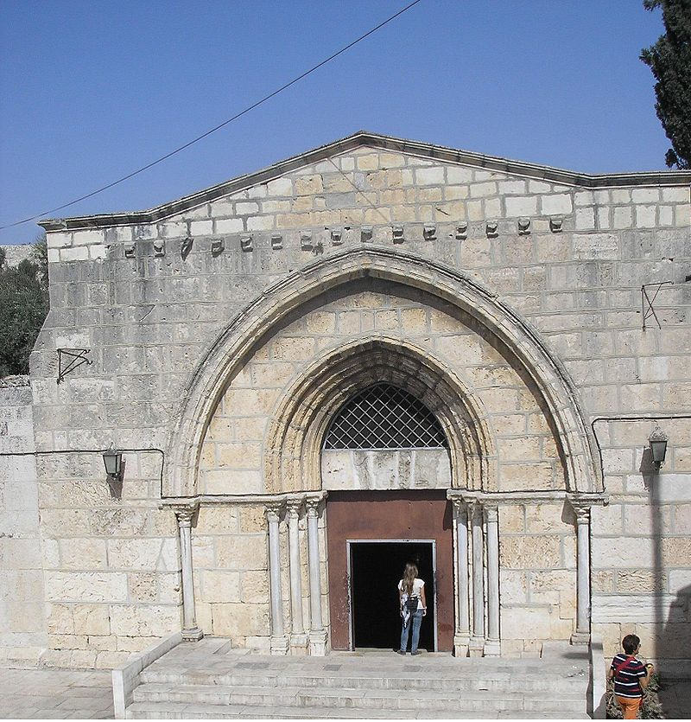
La chiesa dell'Assunzione di Maria (più conosciuta come la tomba di Maria o Tomba della Vergine) è una chiesa di Gerusalemme, posta ai piedi del monte degli Ulivi. È proprietà comune dei cristiani greco-ortodossi e armeni, secondo i regolamenti previsti dallo Statu Quo emanato dalla Sublime Porta l'8 febbraio 1852 e confermato dal Trattato di Berlino nel 1878.

Slide 2
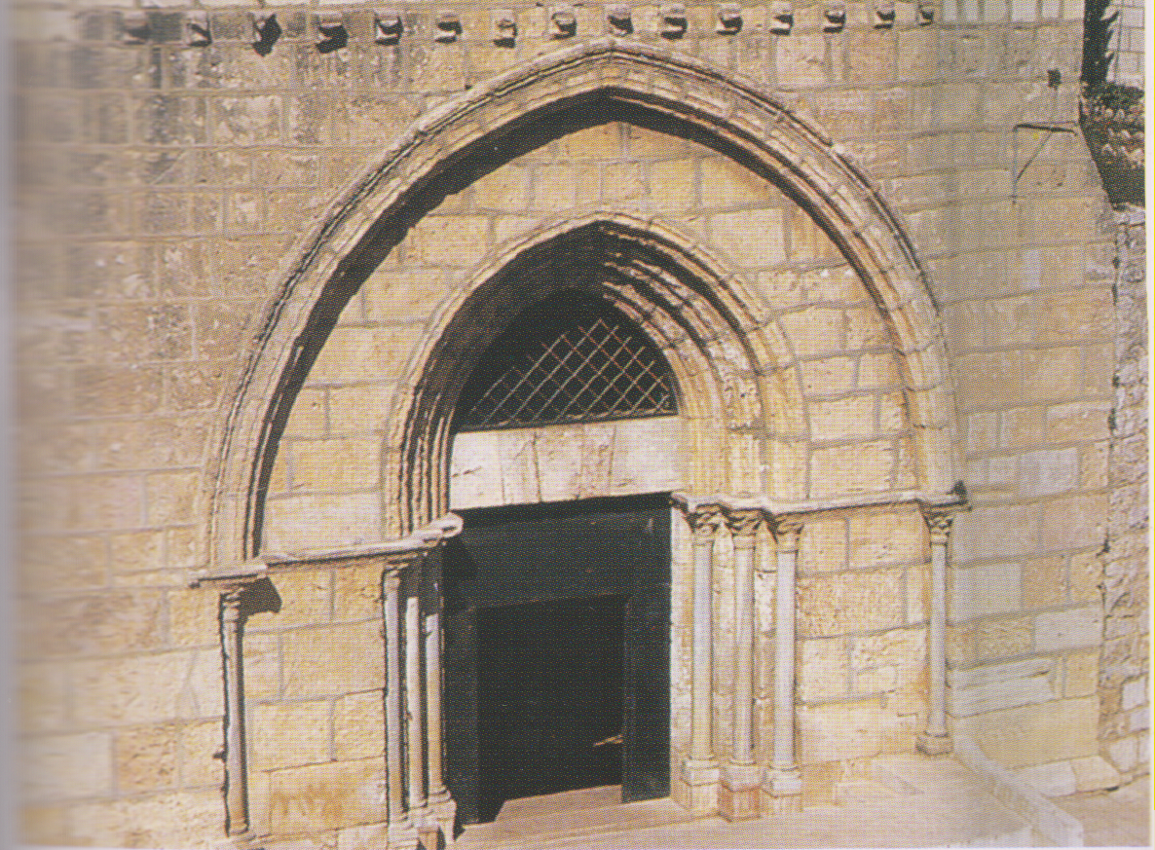
Facciata della chiesa dell’Assunzione

